Slide 1


December 2022
Consciousness index - CI
Prof. Oren Shriki, Inbal Algom & Phd candidate Daniel Polyakov.
Notes:
שלום לכולם, בוקר טוב, תודה רבה על הזמן שלכם.
שמי ענבל אלגום, אני יזמתי את הפרוייקט consciousness index ואני מאוד מתרגשת להציג בפניכם את הפרוייקט ואת צוות החלומות שלנו.
good afternoon, a small introduction, we’re very excited to introduce our project.

Slide 2
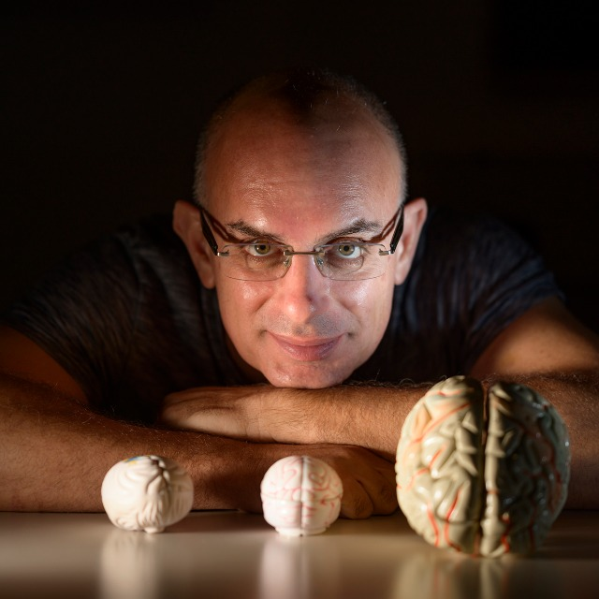
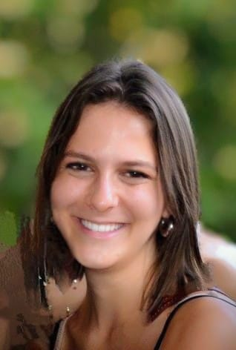
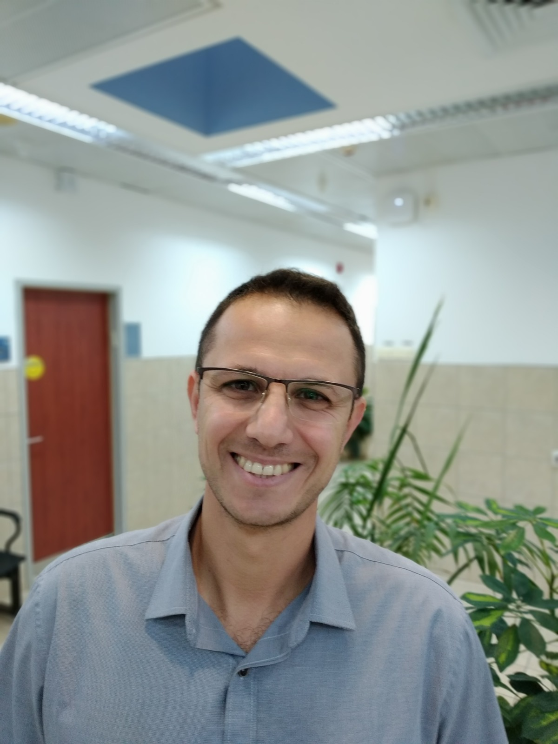
The team
Prof. Oren Shriki
Dept. of cognitive and brain sciences. Expert in neurotechnology, EEG analysis and machine learning
Inbal Algom
Undergraduate student in cognitive & brain sciences
Daniel Polyakov
Computer and biomedical engineer.
PhD candidate in computational psychiatry
Notes:
הAdvisory board שלנו מורכב מפרופסור אורן שריקי ראש המעבדה לפסיכיאטריה חישובית בבן גוריון ודניאל פוליאקוב שעושה דוקטורט בפסיכיאטריה חישובית. לשניהם יש נסיון רב בתעשייה ובאקדמיה ושניהם ינחו וילוו אותנו בפרוייקט.
פרופסור אורן שריקי מומחה עולמי לנוירוטכנולוגיה וניתוח EEG
דניאל מהנדס תוכנה וביורפואה, והוא מסיים את הדוקטורט

Slide 3
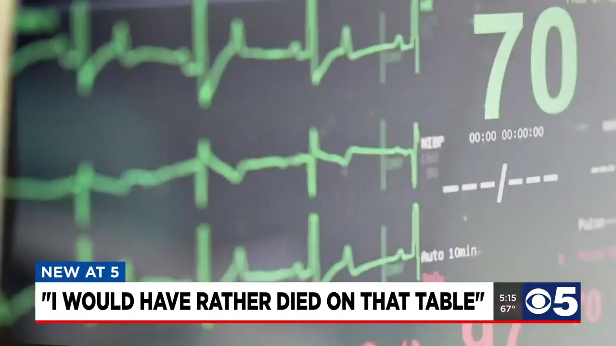
Notes:
כדי להמחיש את הבעיה שאנחנו רוצים לפתור
אני רוצה להכיר לכם את מאט קסוול. מאט נכנס לניתח בהרדמה מלאה ב2020, ובסרטון הבא הוא משתף את החוויה שלו. (להראות 00:50-01:20)
אני בטוחה שאף אחד מאתנו לא היה רוצה לחוות טראומה כזאת.
אנחנו כאן היום במטרה למנוע תופעות טראומטיות כאלה, של ערות בהרדמה.
הודות לחדשנות שלנו, מצאנו פתרון אמין בעלות נמוכה.
I would like to start off and introduce you to Matt Caswell. Matt went in for a Hernia surgery under general anesthesia in 2020. In the following video he shares his experience.
Can you imagine the horror? On a personal note, two months ago my beloved grandmother, whos 88 years old, had the horrifying experience of feeling the stitches during her surgery. She is traumatized till today.
We’re here today to solve this problem. thanks to our innovation, we found a reliable and low cost solution. we’re creating a consciousness index detector- the anesthesiologist will be able to know the precise dosage of anesthesia for the patient to be unconscious.
https:/D7jfhb8xGnQ/youtu.be/?t=51 - in case the video doesn’t work- play until 01:20 (30 seconds)

Slide 4
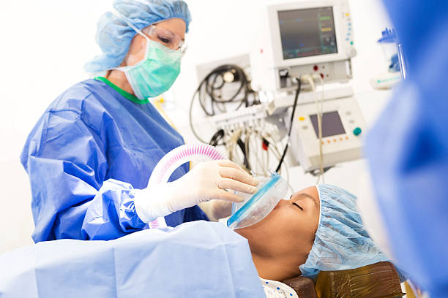


The problem
No objective reliable measure of consciousness
Pain during surgery
Diagnosis of DOC
Notes:
בואו נגדיר את הבעיה.
כיום- יש סבל משום שאין אינדקס אמין לרמת ההכרה של מטופלים שנכנסים לניתוח בהרדמה מלאה. פתרונות שקיימים לבעיה זאת לא אמינים דיים, או שאינם ברי ביצוע בסטינג הקליני
הבעיה מצריכה אלגוריתמיקה עמוקה מתאימה, וגם שיהיה נוח לשילוב בניתוחים, מה שכולל סטריליזציה ועמידה בהרבה תקנים.
(Perturbation Complexity Index). BIS
Let’s understand the problem.
As of today, There is suffering because there is currently no reliable index of consciousness or detection device that is capable of determining an individual’s conscious state in real time.
Other solutions don’t measure consciousness (Bispectral Index) or they lack clinical feasibility (Perturbation Complexity Index).

Slide 5
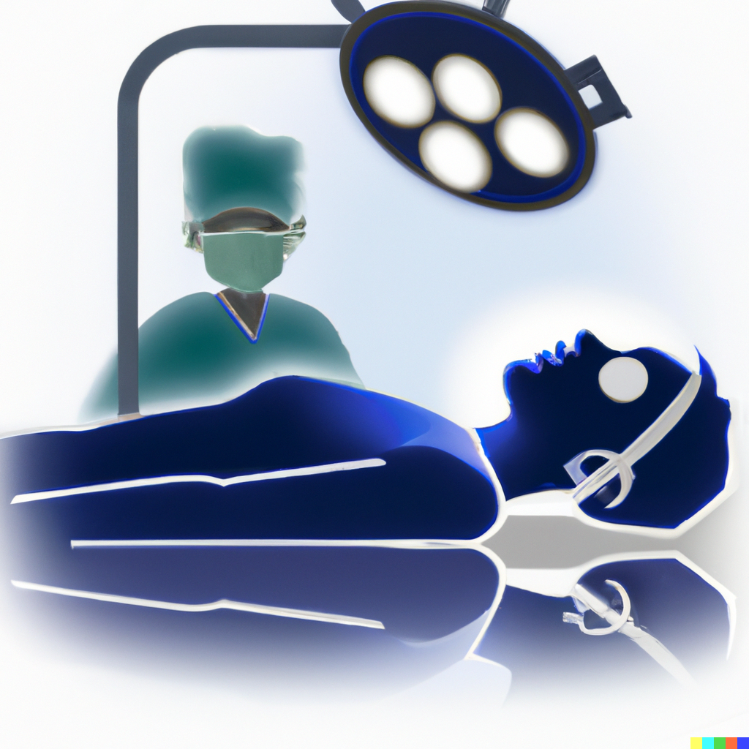
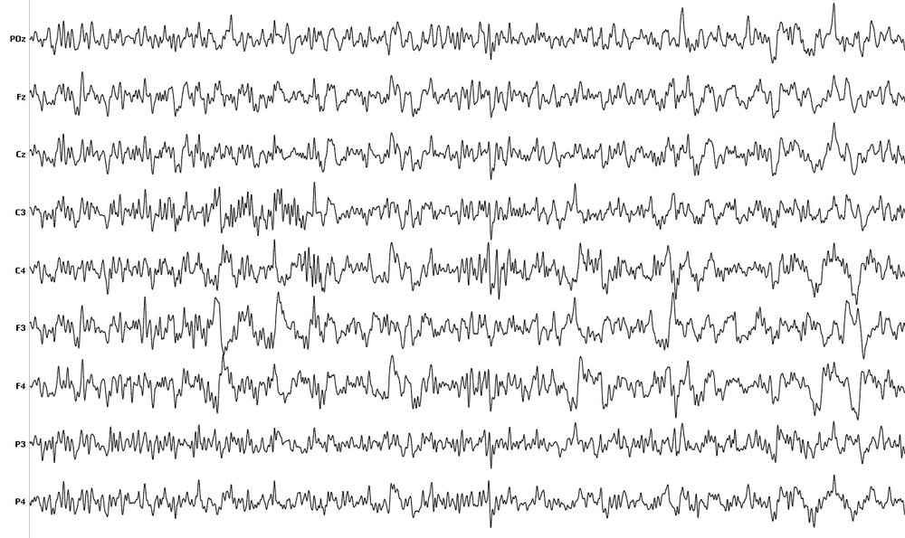

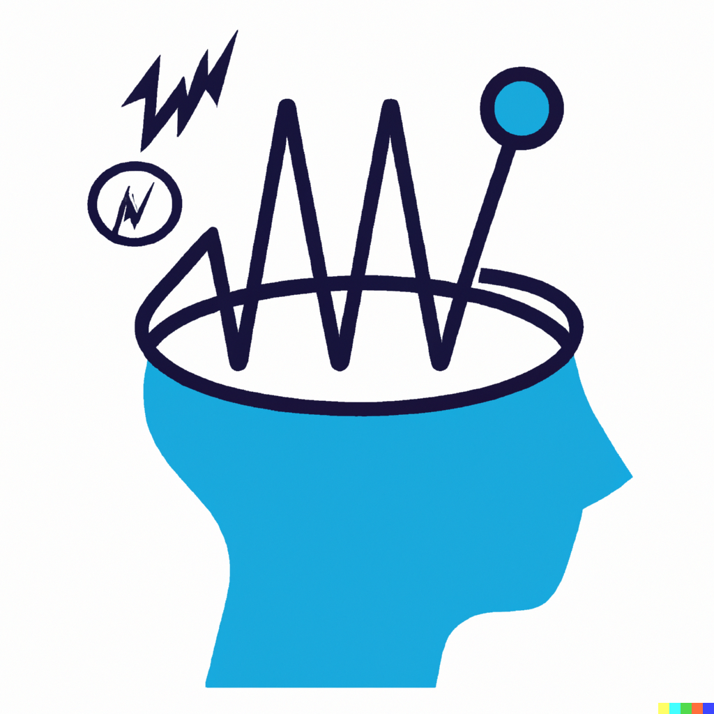
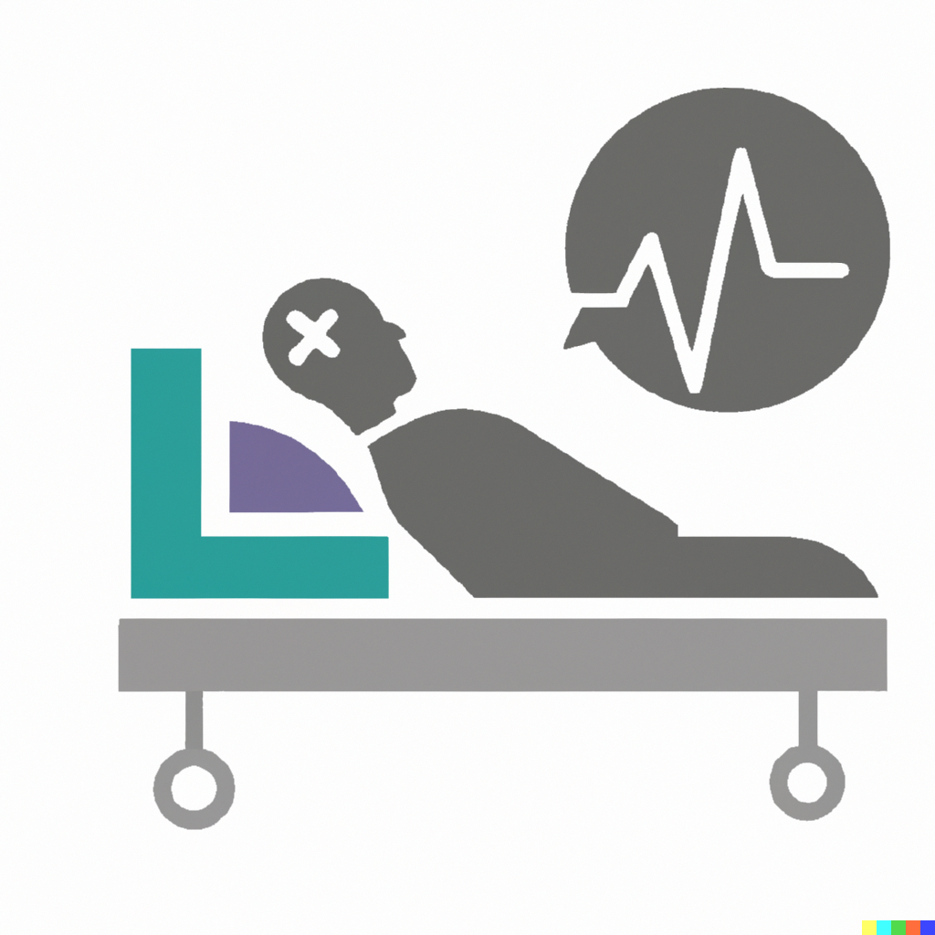
Our solution
EEG system
Algorithms
Anesthesia - consciousness index:
Score 0÷100
Disposable cap
Measures of brain dynamics
+
ML/DL
Disorders of consciousness – diagnostics:
States on the Coma Scale
Notes:
אנחנו מספקים גם את החומרה וגם את התוכנה
מה שכל כך מיוחד בפרוייקט שלנו זה שיש לנו חלון הזדמנויות נדיר- גם מבחינה מדעית וגם מבחינה טכנולוגית יש התקדמות שמאפשרת לראשונה באמת לפתור את הבעיה הזאת. ברמה המדעית, בכל חקר הקריטיקליטי ורמת התודעה, שזה תחום המומחיות של פרופסור אורן שריקי, יש התקדמות שמאפשרת לנו הבנה יותר טובה של התודעה, וברמה הטכנולוגית יש לנו כלים שמאפשרים לעשות את העיבוד הזה.
יש פה הזדמנות שלא היתה מקודם והתמזל מזלנו להיות במקום הנכון בזמן הנכון בשביל לפתח את זה.
הפתרון מורכב מ3 שלבים-
איסוף נתונים של EEG מהמטופל
הנתונים יעברו לאלגוריתמים שנבנה שמבוססים על פיצ'רים של קריטיקליטי וקומפלסיטי וDL ML
התוצאה תהיה אינדקס לרמת ההכרה של המטופל, זה רלוונטי לשני תחומים- תחום הניתוחים בהרדמה מלאה שעליו דיברנו עד עכשיו, כך שלרופא המרדים יהיה אומדן אמין לרמת ההכרה של המטופל, והוא יוכל להחליט האם הוא יכול להכנס לניתוח או לא, ותחום שני הוא דיאגנוסטיקה, אבחון של הפרעות הכרה שהנוירולוג מבצע. האומדן הזה יכול לעזור לנוירולוג להחליט מה הפרעת ההכרה ממנה סובל המטופל.
הפתרון שלנו כולל 3 שלבים-
באמצעות קסדת בד חד פעמית מתכלה, ואלקטרודות שניתן לחטא, מתגברים על בעיית הסטריליזציה שיש בחדרי הניתוח. כך נאסוף את הeeg
שבשלב השני יגיע אל התוכנה שאנחנו ניצור, שמוציאה פיצ'רים של קריטיקליטי וקומפלקסיטי ומפעילה עליהם DL ML
3. המערכת תוציא אאוטפוט של רמת ההכרה של המטופל. זה כלי שיעזור ב2 עולמות- בחדר הניתוח, ובאבחון הפרעות הכרה.
מה שכל כך מיוחד בפרויקט שלנו, זה לראשונה, גם מבחינה מדעית וגם מבחינה טכנולוגית מתאפשר פתרון אמיתי לבעיה הזאת. מעבר לכך, זאת המומחיות של פרופסור אורן שריקי שמנחה אותנו.
אנחנו רוצים להשתמש בקסדות EEG שכבר קיימות בשוק, עם מינימום אלקטרודות, כך שזה יהיה נוח לשימוש בסטינג קליני. נשלב אותה עם אלגוריתם שיודע להגיד לפי הEEG מה רמת ההכרה של המטופל. האלגוריתם יתבסס על הוצאה של פיצ'רים של complexity וcriticality יחד עם DL וML.
המטרה היא שהמוצר שלנו ידע לתת אינדקס אמין לרמת ההכרה של המטופל. כך שהרופא המרדים ידע שהוא יכול להכניס את המטופל לניתוח בראש שקט.
* האם להוסיף- חומרה+אלגוריתמיקה+ידע של מדעי הוח
Intrinsic perturbation complexity index
+
Deep learning
=
An effective and efficient software for measuring an individual’s relative level of consciousness in real time with EEG
Our solution is a algorithm based softw that is going to be incorpiated into an EEG device
Real time
EEG device
Add what are the components that out solution has- EEG, algorithm (matlab)
Innovative

Slide 6
Our solution
Novel unique measures with a physiological meaning
High temporal resolution: index is updated every 5 seconds in real-time during the operation
High spatial resolution: 8-30 electrodes
Timeliness
Inexpensive
Easy to operate
Anesthesia - consciousness index
Disorders of consciousness - diagnostics
EEG system
Algorithms
Notes:
מה שכל כך מיוחד בפרויקט שלנו, זה לראשונה, גם מבחינה מדעית וגם מבחינה טכנולוגית מתאפשר פתרון אמיתי לבעיה הזאת. מעבר לכך, זאת המומחיות של פרופסור אורן שריקי שמנחה אותנו.
אנחנו רוצים להשתמש בקסדות EEG שכבר קיימות בשוק, עם מינימום אלקטרודות, כך שזה יהיה נוח לשימוש בסטינג קליני. נשלב אותה עם אלגוריתם שיודע להגיד לפי הEEG מה רמת ההכרה של המטופל. האלגוריתם יתבסס על הוצאה של פיצ'רים של complexity וcriticality יחד עם DL וML.
המטרה היא שהמוצר שלנו ידע לתת אינדקס אמין לרמת ההכרה של המטופל. כך שהרופא המרדים ידע שהוא יכול להכניס את המטופל לניתוח בראש שקט.
* האם להוסיף- חומרה+אלגוריתמיקה+ידע של מדעי הוח
Intrinsic perturbation complexity index
+
Deep learning
=
An effective and efficient software for measuring an individual’s relative level of consciousness in real time with EEG
Our solution is a algorithm based softw that is going to be incorpiated into an EEG device
Real time
EEG device
Add what are the components that out solution has- EEG, algorithm (matlab)
Innovative

Slide 7
Diagnostic
Surgical
Proof of concept
Notes:
יש שיתוף פעולה על סורוקה להתחיל להריץ ניסוים של הרדמה
יש לנו דאטא של הקלטות EEG ממטופלים עם הפרעות הכרה. נתנו לאלגוריתם שלנו לסווג ולעשות דיאגנוסטיקה
***********
בקיץ האחרון אני השתתפתי בקורס קיץ משותף עם אוניברסיטת בראון, שעסק בנוירוטכנולוגיה. בקורס העליתי את הרעיון במהלך הקורס ניתחנו נתונים של אנשים שסובלים ממגוון הפרעות הכרה, ובכלים המדעיים והטכנולוגיים שציינתי, הצלחנו להגיע למצב שיכולנו להוכיח התכנות לתחום האבחוני. בעקבות ההצלחה של השלב הראשון אנחנו חושבים שיש פוטנציאל גם בתחום של הניתוחים בהרדמה מלאה, ולכן אנו מבקשים מימון לצורך בדיקת ההתכנות בתחום הזה..
איסוף אנליזה ולהראות התכנות ראשונית.
RYAN: Make those more general in this slide
We will concentrate on the surgical and diagnostic market because we …
Reduce healthcare costs
Write shorter, write generally and verbally
Highlight that the diagnostic and research are… (add a check mark)
Working on surgical
Put it later
Diagnostic tool
Anesthesia
In this initial stage, these are some potential implementations.. As we proceed we might find more possible implementations- perhaps in phramas this can be of use for research regarding anesthesia or psychiatric medications.
Maybe it can be a tool for research in pharmacy companies- how patient's consciousness react to medication?
The surgical problem was illustrated in the beginning of our presentation
Minimise the postoperative…
Take off the research and just mention.
Trauma incurred from intraoperative awareness
Healthcare costs of postoperative delirium or cognitive dysfunction
A potential tool for the research of Disorders of consciousness
A potential tool for the research in pharma regarding anesthesia or psychiatric medication.

Slide 8
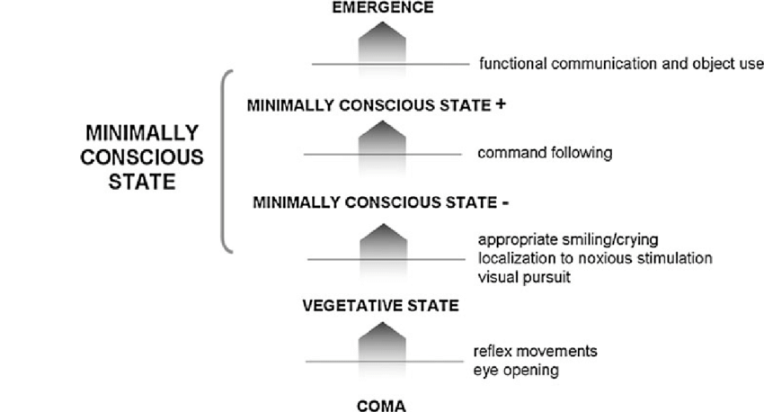
Disorders of consciousness
Notes:
160 patients
137-electrode EEG resting state recordings of COMA (n=2), UWS (n=28), MCS- (n=20), MCS+ (n=50), EMCS (n=17), LIS (n=6) patients, healthy controls (n=23)
Defined according to Glasgow Coma Scale, which is a physiological-behaviour diagnostic
We need to classify patients into many classes, including LIS, which are very close to healthy patients

Slide 9
Classification results
We Classified 7 DOC states with a Deep Network applied on features extracted from 137 electrodes.
 | Accuracy
5 Second Window | 90%
3 Minute Window | 95.6%
Notes:
We classified 7 classes: HEALTHY, LIS, EMCS, MCS+, MCS-, UWS, COMA
3-minute window is a typical scenario
5-seconds is a very rigorous scenario
Features: spectral, neural dynamics
We are using 30 electrodes, but we can get similar results with just 8
Different testing cases
Seen subjects = testing set is a small portion of each subject data excluded from training
Unseen subjects = testing set is a few entire subjects excluded from training
*************************************************************************************************************
Results - put the point in the title
Put the same point toghether
To validate our theory
The problem is harder because:
We need to classify patients into many classes, including LIS, which are very close to healthy patients
In a real life operation, we have the patients’s awake state readings, and we can see how their signal changes

Slide 10
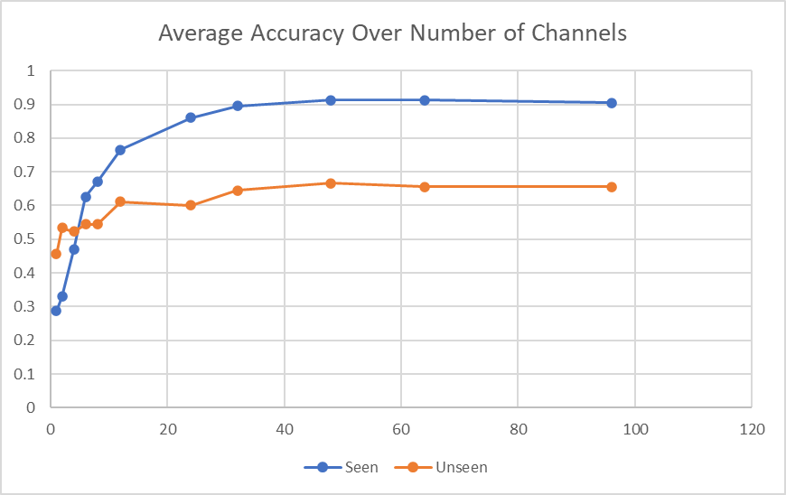
Random electrode reduction
% of accuracy
Number of electrodes
Notes:
להסביר את הצירים ואת הגרף
We want to use as less electrodes as possible!
5 sec window
Select 4-8 informative electrodes – similar results

Slide 11
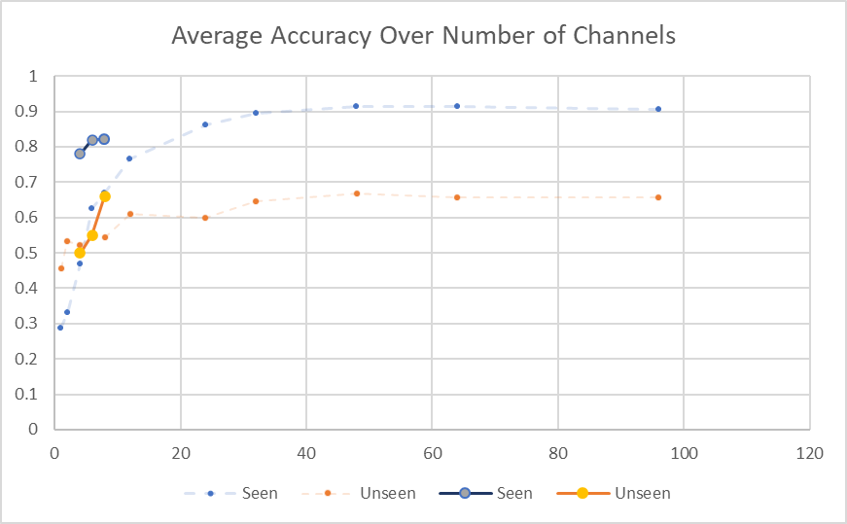
Smart electrode reduction
Select 4-8 informative electrodes
% of accuracy
Number of electrodes
Notes:
Dashed lines are from random selection
* The informativeness is defined as a high contribution of electrode weight to the loss function = high $\frac{∂ε}{∂w_{elec}}$

Slide 12
Market size
$3B Depth of anesthesia + DOC
$13B
Neurodiagnostic Devices (by 2030)
TAM
SAM
SOM
$600M Estimated share of market (20%)
*Vision Research Reports*
Notes:
בואו נדבר על מה ההערכה שלנו מבחינת שווי השוק
אם אני מתייחסת לכל ___....
Depth of Anesthesia Monitoring Devices + Neurodiagnostic Devices (by 2030) - TAM
estimated cost of lawsuits due to awareness during general anesthesia + disorders of con diagnostic – SAM
להגיד שהניתוח לארה"ב
SAM- אם ריאליסטית נגיד לחמישית מהשוק זה יהיה 600 מליון
המספרים יכולים לגדול כשמוסיפים עוד מקומות בעולם
899M+401M = 1,300,000,000
12B + 1.3B = 13.3 B

Slide 13

Our product
EEG system
Algorithms
Production cost $300
product price $10K
Net profit $9.7K
60k X 9.7K = $582M
Medical-Surgical Intensive Care Beds in Community Hospitals in the US.
Price for each product
Notes:
עלות הייצור לערכה תהיה במאות דולרים, סביר שפחות מ300$.
ניתן למכור מערכת בסכום של 10000 דולק, שזה מהסדר גודל
המידע על כמות המיטות בבתי חולים ציבוריים נלקח מהאתר https://www.aha.org/statistics/fast-facts-us-hospitals

Slide 14
1.7$B
Business model
582$M
Is the estimated sum of money that will be gained from the sales
Is the estimated cost of lawsuits against insurance companies for cases involving anesthesia awareness
$2.9M | 0.5% | First year
$17.4M | 3% | Second year
$58.2M | 10% | Third year
Notes:
Every day about 60,000 people nationwide have surgery under general anesthesia.
23,476,800 Surgeries in the US every year 35,215- Estimated number of awareness during surgery
17,607- We assume that at least half of them file a lawsuit.
estimated settlements for each lawsuit is $100,000 – $500,000 100K X 17.6K 1,760,000,000- 1.7 billion is the estimated cost of lawsuits due to awareness during general anesthesia
2,910,000
0.5%
First year
17,460,000
3%
Second year
58,200,000
10%
Third year

Slide 15
Potential business partnerships
Insurance
Providers
Hardware and Biotech Companies
Hospital Systems and Clinicians
Notes:
הלקוח שלנו הוא הרופא המרדים, שמקבל תקציב מבית החולים.
בי"ח קונה עבור הרופא המרדים מבקש תקציב מבי"ח. מי שמספק להם את הפתרון זה החברות שמייצרות להם את הציוד לניטור ההרדמה.
חברות ביטוח יכולות לתת הנחה, תמריץ כלכלי , לא קונה מאתנו, יכולה לעודד בתי חולים לקנות את זה, הנחה בפוליסת הביטוח למי שיקנה את זה. הנחה לבי"ח יש לו מוטיבציה לקנות את הפתרון.
יש גם אופציה לבחור ישירות לבתי חולים, לעשות אתר האינטרנט שבו אנחנו נותנים אפשרות לקנות ישירות מהאתר. אבל בכל מקרה תמיד בדברים האלה יש המון מסביב, הדרכות והתקנות צריך שותף בכל מקום גיאוגרפי שייתן תמיכה והדרכה. אבל זאת גם אופציה. שוק שצריך ללמוד אותו,
פוטנציאלים לשיתופי פעולה עסקיים חברות ביטוח יצרני חומרה רלוונטים ובתי חולים
אנחנו כותבים את התוכנה שרץ עם המחשב על הקסדה

Slide 16




Schedule plan
Trial preparation
Data gathering
Demo + POC
New roadmap
January – June
(6 months)
July – December
(6 months)
January – February
(2 months)
March 2024
(1 month)
Notes:
אז איך אנחנו מתקדמים? אנחנו צריכים שיהיה לנו את הדטא בשביל שאנחנו נוכל לבנות את האלגוריתם שלנו.
אנחנו צריכים לקבל את המידע הרלוונטי, בשביל זה אנחנו צריכים שיתוף פעולה עם מחלקת הרדמה לצורך עיבוד הנתונים.
השלב הראשון הוא תכנון הניסויים שאנחנו צריכים בשביל איסוף הנתונים. זה כולל השגת אישור הלסינקי להרצה שלו והכנת מערכת לקראת הניסוי.
השלב השני הוא הרצת הניסויים ואיסוף הנתונים.
לאחר שיהיו לנו נתונים נעשה ניתוח נתונים ויצירת אלגוריתם מתאים לפתרון הבעיה, יצירת דמו ראשון והוכחת היתכנות.
לאחר מכן במרץ 2024 נכין רודמאפ חדש.

Slide 17
Prof. Alex Zlotnik, head of Department of Anesthesiology in Soroka
"The issue of anesthesia monitoring is urgent.
Unfortunately, the current absence of a reliable product for monitoring patients' level of consciousness highlights the urgency of finding a solution to this problem.“
Notes:
אני מאוד שמחה לשתף שממש הבוקר היתה לנו פגישה עם פרופסור אלכס זלוטניק, ראש חטיבת ההרדמה בסורוקה, בשקף הזה אפשר לראות ציטוט שלו. ואני שמחה לבשר שיש לנו איתו שיתוף פעולה בנוגע להוצאה לפועל של המיזם הזה.

Slide 18
Competition and Differentiation
 | BIS | ZAP/ZIP | Consciousness index (CI)
Diagnostic | - | + | +
Surgical | + | - | +
Ease of use | + | - | +
Accuracy | - | + | +

Slide 19

Thank you for your time
Notes:
אם אני אסכם בקצרה את מה שדיברנו עליו, אנחנו נמצאים בתקופת זמן מיוחדת שבזכות התקדמות טכנולוגית ומחקרית, אנחנו נמצאים בנקודה קריטית של התכנות למוצר שלא הייתה קיימת קודם, ויכול משמעותית להוריד סבל ולעזור לרופאים המטפלים יש לנו את הצוות הטוב ביותר בתחום הזה, ויש לנו התחלה של הוכחת התכנות.
יש לנו את הצוות הטוב ביותר בתחום הזה
יש לנו בסיס להוכחת היתכנות
יש פוטנציאל עסקי גדול, אנחנו בבדיקות מול גורמים כמו ראשי מחלקות הרדמה בבתי חולים

Slide 21
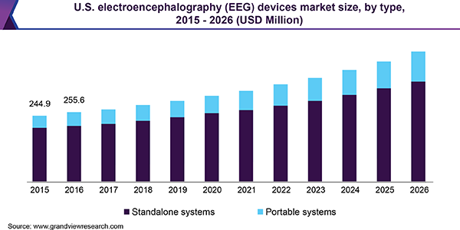
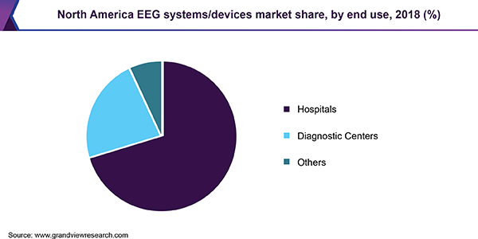
Market Size - to be determined
829.3 million
USD in 2018
increasing prevalence of neurological disorders and rising awareness contributing to growth
8.7% CAGR
over the forecast period by 2026 up to 1.59 billion

Slide 22

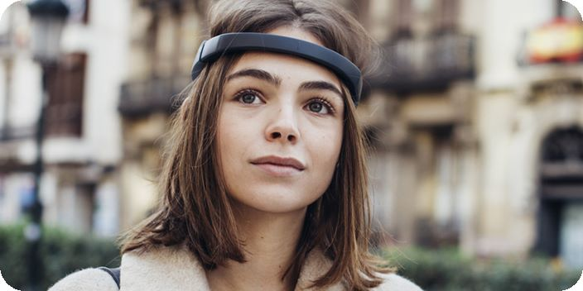
The Consciousness Index will reduce diagnostic and anesthesia errors
Pain Reliever:
Prevent intraoperative traumas that lead to PTSD
Reduce healthcare costs incurred from improper application of anesthesia
Gain Creator:
Help reduce health-care costs of overtreating misdiagnosed patients
Offers newer features, better performance, and enhanced quality
Notes:
Use the information in this slide to talk about the implementation..
Help reduce diagnostic and anesthesia errors - should we write it down?

Slide 23
Market Size
Neurodiagnostic
Devices
Depth of Anesthesia Monitoring Devices
401 million by 2030 with 5.2% CAGR
12.899 billion by 2030 with 7% CAGR
*Vision Research Reports*
Notes:
לפי בדיקה שעשינו,
Surgical Equipment Market Size is projected to reach USD 31.77 Billion by 2030, growing at a CAGR of 9.31% (according to Investopedia)
Add Surgical healthcare market, not focus on the EEG market.
This shows only one aspect. We need to investigate several market potentials with regards to general anesthesia, post operative trauma, pharma…
Add additional options
We need to make sure what we’re presenting is relevant.
To be determined.
We need to check if the general anesthesia market is also relevant
Also the pharma market
Rise in Number of Surgical Procedures and Increase in Global Geriatric Population with Major Chronic Diseases to Drive Market
DEPTH OF ANESTHESIA MONITORING DEVICES:
401 million by 2030 with 5.2% CAGR
Market constraints now:
Conventional techniques
High cost of devices
Going Forward:
Rise in the number of surgical procedures
Increase in Global Geriatric Population with MCD

Slide 24

Competitors and Differentiation
BIS
ZAP and ZIP
By providing insight into the direct and patient-specific effects of anesthesia on the brain the BIS brain monitoring system helps clinicians determine and administer the precise amount of anesthesia to meet the needs of an individual patient. This reduces intraoperative risk.
Known as the perturbational complexity index, the zap-and-zip method relies on TMS to “zap” the brain with a magnetic pulse and then looks at how difficult the EEG signal is to compress or “zip.” This can be used as a proxy for complexity and reliably identify consciousness.
Notes:
Create a table with check marks and X in what’s our advantages
By providing insight into the direct and patient-specific effects of anesthesia on the brain, the BIS™ brain monitoring system helps clinicians determine and administer the precise amount of drug to meet the needs of each individual patient, leading to increased patient anesthesia satisfaction.

Slide 25

Differentiation
Does not require TMS or suffer from BIS artifacts
Features
Leverages our knowledge of critical brain dynamics and complexity to characterize 4-7 relevant EEG features using deep learning
<10 electrodes makes it ideal for clinical settings and it does not require TMS
Notes:
Add maybe a competetive table

Slide 26
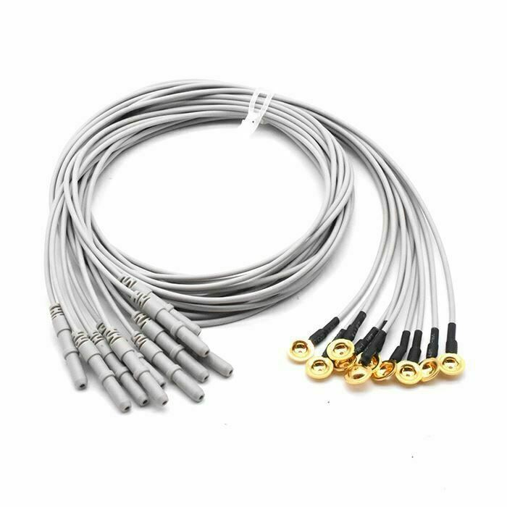

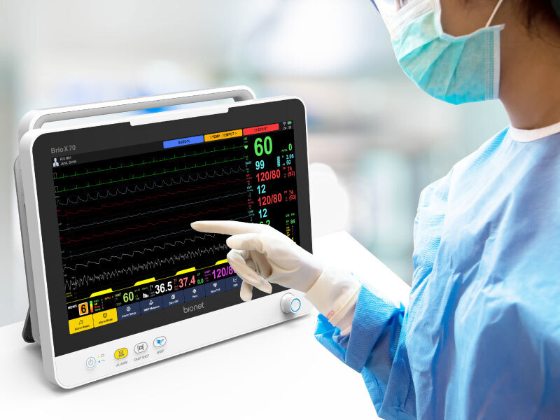
Our solution
input
Novel unique measures
Higher resolution (8-10 elect.)
Timeliness
Inexpensive
Easy to operate
Intrinsic perturbation complexity index
+
Deep learning
=
An effective and efficient software for measuring an individual’s relative level of consciousness in real time with EEG
Our software
Output- CI
Notes:
מה שכל כך מיוחד בפרויקט שלנו, זה לראשונה, גם מבחינה מדעית וגם מבחינה טכנולוגית מתאפשר פתרון אמיתי לבעיה הזאת. מעבר לכך, זאת המומחיות של פרופסור אורן שריקי שמנחה אותנו.
אנחנו רוצים להשתמש בקסדות EEG שכבר קיימות בשוק, עם מינימום אלקטרודות, כך שזה יהיה נוח לשימוש בסטינג קליני. נשלב אותה עם אלגוריתם שיודע להגיד לפי הEEG מה רמת ההכרה של המטופל. האלגוריתם יתבסס על הוצאה של פיצ'רים של complexity וcriticality יחד עם DL וML.
המטרה היא שהמוצר שלנו ידע לתת אינדקס אמין לרמת ההכרה של המטופל. כך שהרופא המרדים ידע שהוא יכול להכניס את המטופל לניתוח בראש שקט.
* האם להוסיף- חומרה+אלגוריתמיקה+ידע של מדעי הוח
Intrinsic perturbation complexity index
+
Deep learning
=
An effective and efficient software for measuring an individual’s relative level of consciousness in real time with EEG
Our solution is a algorithm based softw that is going to be incorpiated into an EEG device
Real time
EEG device
Add what are the components that out solution has- EEG, algorithm (matlab)
Innovative

Slide 27
Surgical
Diagnostic
Research
Multiple dimensions to the problem guided our solution
Trauma from waking up
Post-op complications from too much anesthesia
Disorders of consciousness
Mechanisms of anesthesia or psychiatric medications
Critical brain dynamics
Unresponsive wakefulness syndrome (UWS)
Minimally conscious states (MCS)
Notes:
הבעיה שלנו נוגעת למספר מימדים:
מימד ראשון זה היבט של ניתוחים בהרדמה מלאה – בין 1 ל2 מתוך 1000 אנשים שנכנסים לניתוח בהרדמה מלאה יחווה ערות בהרדמה- הוא יהיה בהכרה, ירגיש את הכל אבל לא יוכל להגיב בגלל החומר המרדים שמשתק את השרירים. מעבר לזה, יש מקרים שמגיבים לפקודות במהלך ניתוח, כלומר יש מודעות במהלך הניתוח, אבל לא זוכרים את זה אחרי.
גם באבחון הפרעות הכרה שבמבצע הנוירולוג וגם בעולם המחקר של בהפרעות ההכרה ניתן להשתמש במוצר הconsciousness index, הוא יעזור לתת לנוירולוג חוות דעת שניה ולחוקר של הפרעות ההכרה תיוג אמין למצב של המטופלים.
ו
RYAN:
Unresponsive wakefulness syndrome (UWS)
Minimally conscious states (MCS)
Intraoperative awareness
Postoperative delirium
Cognitive dysfunction
We will concentrate on the surgical and diagnostic market because we …
Reduce healthcare costs
Diagnostic tool
Anesthesia
In this initial stage, these are some potential implementations.. As we proceed we might find more possible implementations- perhaps in phramas this can be of use for research regarding anesthesia or psychiatric medications.
Maybe it can be a tool for research in pharmacy companies- how patient's consciousness react to medication?
The surgical problem was illustrated in the beginning of our presentation
Minimise the postoperative…
Take off the research and just mention.

Slide 28
Our solution
Perishable EEG CAP
electrodes

Slide 29
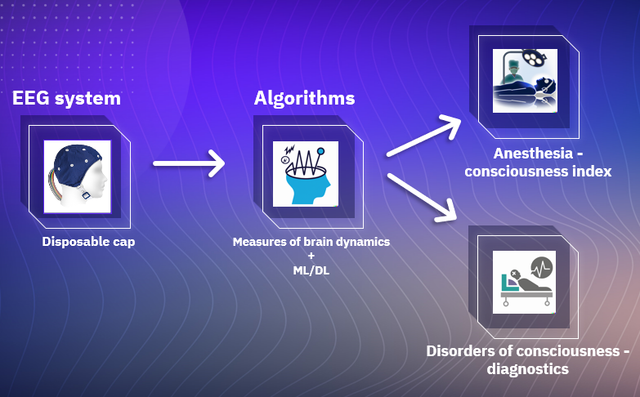
Our solution
Novel unique measures
Higher resolution (8-10 elect.)
Timeliness
Inexpensive
Easy to operate
Notes:
אנחנו רוצים להשתמש בקסדות EEG שכבר קיימות בשוק, עם מינימום אלקטרודות, כך שזה יהיה נוח לשימוש בסטינג קליני. נשלב אותה עם אלגוריתם שיודע להגיד לפי הEEG מה רמת ההכרה של המטופל. האלגוריתם יתבסס על הוצאה של פיצ'רים של complexity וcriticality יחד עם DL וML. הרזולוציה שלנו תהיה יותר גבוהה ממה שיש היום בשוק
המטרה היא שהמוצר שלנו ידע לתת אינדקס אמין לרמת ההכרה של המטופל. כך שהרופא המרדים ידע שהוא יכול להכניס את המטופל לניתוח בראש שקט.
* האם להוסיף- חומרה+אלגוריתמיקה+ידע של מדעי הוח
Intrinsic perturbation complexity index
+
Deep learning
=
An effective and efficient software for measuring an individual’s relative level of consciousness in real time with EEG
Our solution is a algorithm based softw that is going to be incorpiated into an EEG device
Real time
EEG device
Add what are the components that out solution has- EEG, algorithm (matlab)
Innovative

